Slide 1

子图$S_{xy}$
x
y
H
W
w
h

Slide 2

(i-1, j-1)
(i, j-1)
$$P_{ij}$$
(i-1, j)
(i, j)

Slide 3


X轴投影$f^{x}$
1
3
5
7
7
5
3
1
 |  |  | 1
 |  | 1 | 1 | 1
 | 1 | 1 | 1 | 1 | 1
1 | 1 | 1 | 1 | 1 | 1 | 1
1 | 1 | 1 | 1 | 1 | 1 | 1
 | 1 | 1 | 1 | 1 | 1
 |  | 1 | 1 | 1
 |  |  | 1
2 | 4 | 6 | 8 | 6 | 4 | 2
Y轴投影$f^{y}$

Slide 4
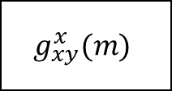
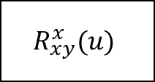
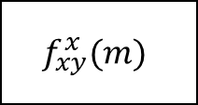
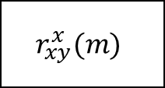
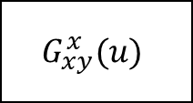
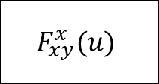
$$f_{xy}^{x}(m)$$
一维FFT
$$F_{xy}^{x}(u)$$
卷积
$$r_{xy}^{x}(m)$$
$$R_{xy}^{x}(u)$$
乘积
一维IFFT
$$g_{xy}^{x}(m)$$
$$G_{xy}^{x}(u)$$
一维FFT

Slide 5

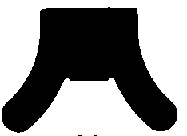
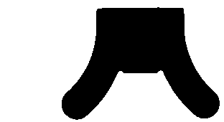
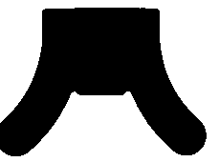
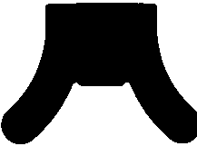
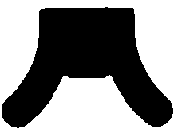

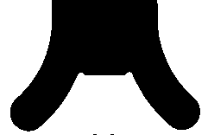
a
b
c
d
e
f
g
h

Slide 6


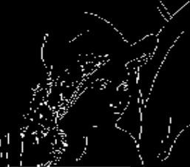

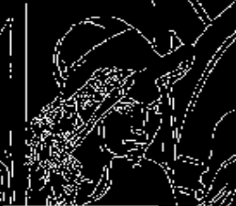
原图像
Roberts算子
Sobel算子
Prewitt算子
Canny算子

Slide 7
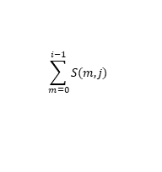
W
0
0
0
0
0
0
0
0
0 | 0 | 0 | 0 | 0 | 0 | 0
H
Integral(i.j-1)
Integral(i.j)
$$\sum_{m=0}^{i−1}{S(m,j)}$$

Slide 8
0
15
14
13
12
11
10
9
8
7
6
5
4
3
2
1

Slide 9
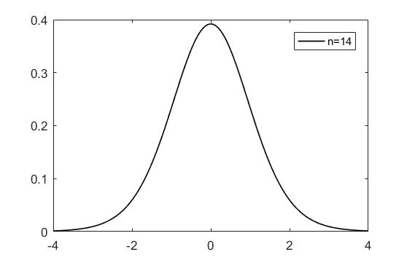
0.005
-2.9768
2.9768

Slide 10
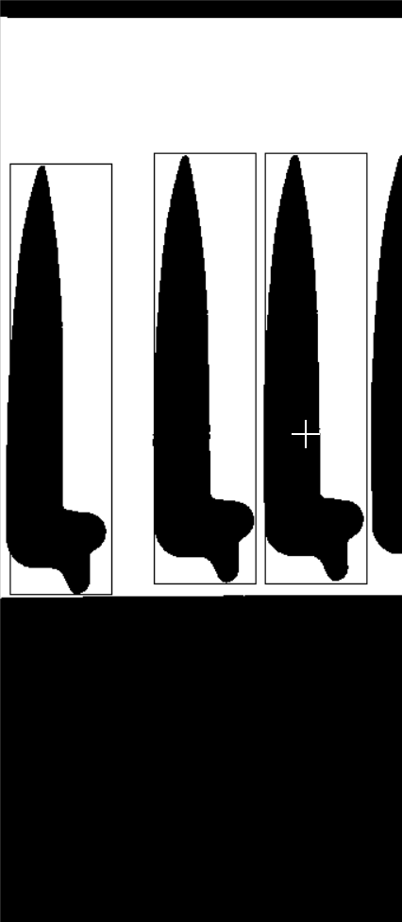

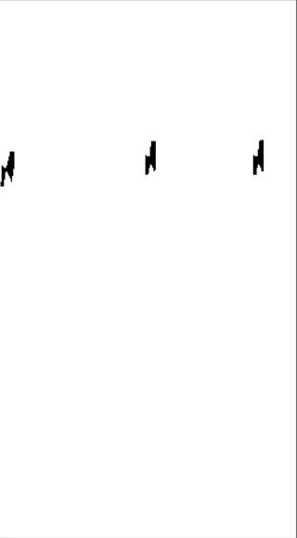
W
H
w
W-w+1
H-h+1
h
(a)
(b)
(c)

Slide 12
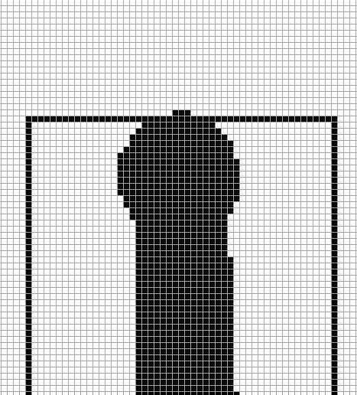
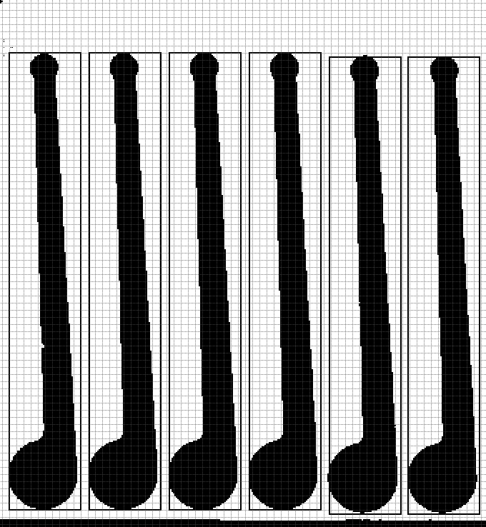
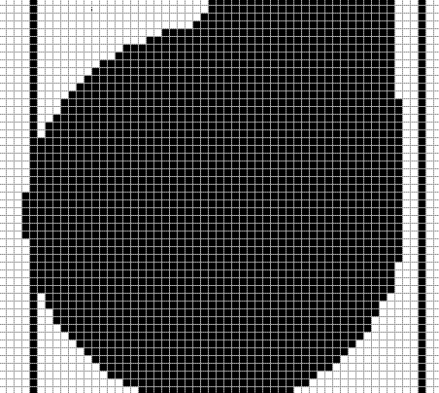
(b)
(a)
(c)

Slide 13
全部待搜索子图
面积特征1
不满足条件的子图，淘汰
满足条件的子图
.
.
.
面积特征n
不满足条件的子图，淘汰
满足条件的子图
T检验法
不满足条件的子图，淘汰
满足条件的子图
聚类
目标1
附近子图
目标k
附近子图
搜索定位
…
搜索定位
目标1位置
目标k位置

